Slide 1

FireSync - Sistema de Gestão de Recursos para Incêndios
Alunos: Diogo Abreu, Hugo Especial, Paulo Gonçalves, Marco Cardoso
Curso: Licenciatura em Engenharia de Sistemas Informáticos
Dezembro, 2024

Slide 2
Introdução
Objetivo do Projeto: Desenvolvimento de uma plataforma de gestão eficiente para corporações de bombeiros.
Funcionalidades principais:
Monitorização em tempo real.
Integração de dados meteorológicos e geográficos.
Coordenação de equipas em emergências.

Slide 3
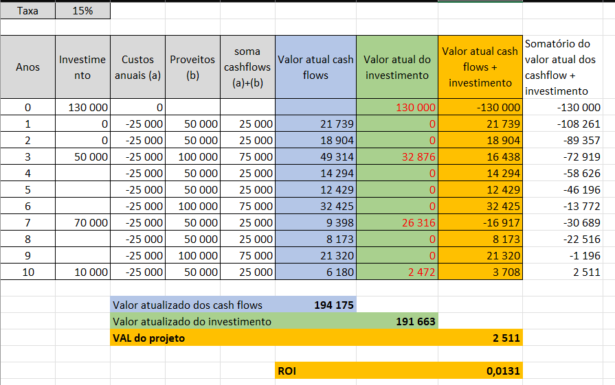
Análise Financeira
Investimento Inicial: €130.000
Custos Operacionais: €25.000/ano
Receitas Estimadas:
Ano 3: €50.000
Ano 7: €70.000
Ano 10: €10.000
Indicadores financeiros:
Valor Atual Líquido (VAL).
Taxa Interna de Retorno (TIR) = 12%
Retorno sobre o Investimento (ROI).
ROI=191 663 / 2 511 = 0,0131

Slide 4
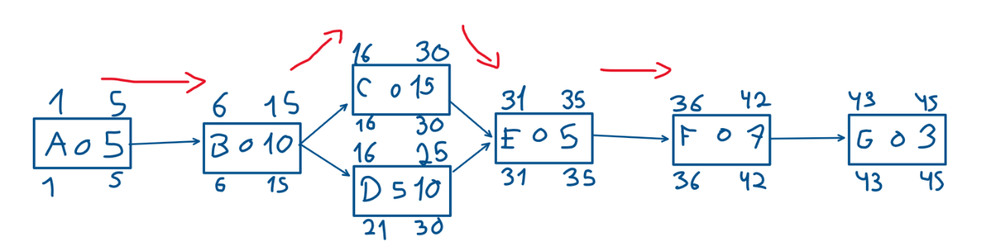
Gestão do Tempo
Duração do Projeto: 5 meses
Atividades e tempo (Tabela):
Planeamento → 5 dias
Design → 10 dias
Desenvolvimento Backend/Frontend → 15/10 dias
Testes e Integração → 7 dias
Diagrama de Rede
Caminho Crítico: A → B → C → E → F → G
Atividade | Descrição | Predecessora(s) | Duração (dias)
A | Planeamento inicial do projeto | - | 5
B | Design do sistema | A | 10
C | Desenvolvimento do backend | B | 15
D | Desenvolvimento do frontend | B | 10
E | Integração dos sistemas | C, D | 5
F | Testes e ajustes finais | E | 7
G | Implantação | F | 3

Slide 5
Nivelamento dos recursos.
Gestor de Projeto: Diogo Abreu.
Analistas de Sistema: Diogo Abreu e Hugo Especial.
Programadores: Paulo Gonçalves, Marco Cardoso.
Gestão da Equipa: O gestor do projeto é responsável pela coordenação, alocação de tarefas e resolução de conflitos, assegurando a entrega conforme os prazos e os objetivos definidos.
Requisitos de Pessoal: Os requisitos necessários para o projeto incluem competências em análise de sistemas e desenvolvimento de software, descritos no escopo do projeto, que engloba módulos de monitorização, comunicação e gestão de recursos.
Restrições e Suporte: Restrições identificadas incluem limitações orçamentais e temporais e a dependência de bases de dados externas.
A formação ou adaptação dos recursos não foi abordada como uma necessidade, indicando que a equipa possui as competências esperadas.

Slide 6
Gestão do Âmbito
Deliverables Principais:
Plataforma com monitorização em tempo real.
Ferramentas de comunicação e coordenação.
Integração com bases de dados externas.
Exclusões:
Sensores físicos.
Restrições: Recursos Humanos, Tempo (5 meses) e Orçamento (€130.000)

Slide 7
Estrutura de Trabalho (WBS)
WBS Nível 1: Plataforma FireSync
Nível 2: Design, Programação, Testes
Nível 3: Protótipos, Desenvolvimento dos módulos e Testes unitários
Deliverables: Documentação e plataforma funcional.

Slide 8
Gestão do Risco
Principais Riscos:
Dependência de bases de dados externas.
Limitações orçamentais.
Atrasos no cronograma.
Mitigação dos Riscos:
Contingência de 10%.
Planejamento detalhado.
Suporte pós-implementação.

Slide 9
Gestão das Aquisições
Identificação de Necessidades: Equipamentos, software e formação.
Fornecedores: Avaliação e contratos formais.
Execução:
Monitorização de entregas e testes de integração.
Encerramento: Relatórios de conformidade e inventário final.

Slide 10
Gestão dos Stakeholders
PARTES INTERESSADAS | PRODUTO | FREQUÊNCIA | PRIORIDADE | PROPRIETÁRIO | MÉTODO DE ENTREGA PREFERENCIAL
Diogo Abreu | Gestor do Projeto | Mensalmente | Alto | Escritório executivo | Reunião de equipa
Hugo Especial | Analista de Sistema | Semanalmente | Médio | Escritório executivo | Reunião de equipa
Tiago Fernandes | Programador | Diariamente | Alto | Equipa | Reunião de equipa
Marco Cardoso | Programador | Diariamente | Alto | Equipa | Reunião de equipa
Paulo Gonçalves | Programador | Diariamente | Alto | Equipa | Reunião de equipa
Matriz de Comunicação:
Reuniões diárias/semanais/mensais com equipa e stakeholders.
Formatos: Reuniões presenciais e relatórios de progresso.

Slide 11

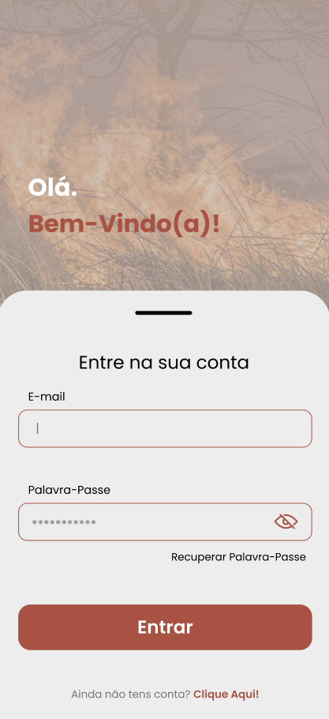
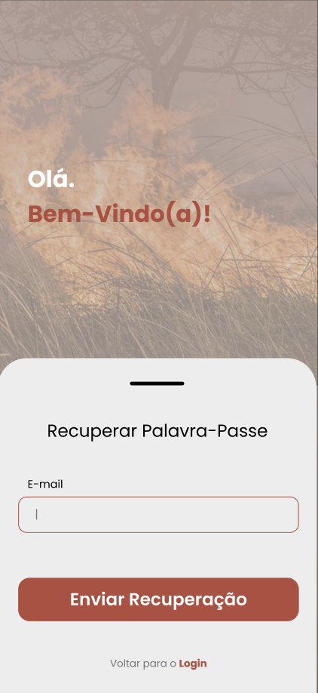

Slide 12
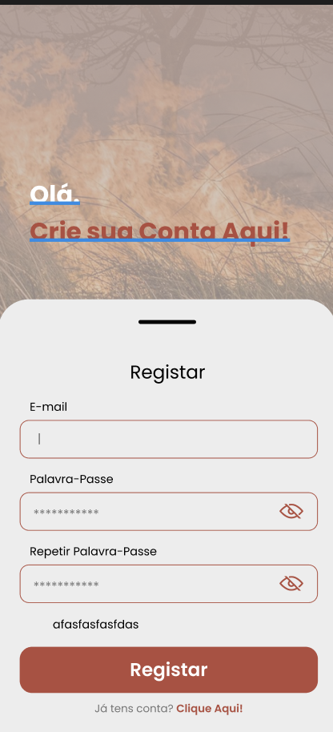
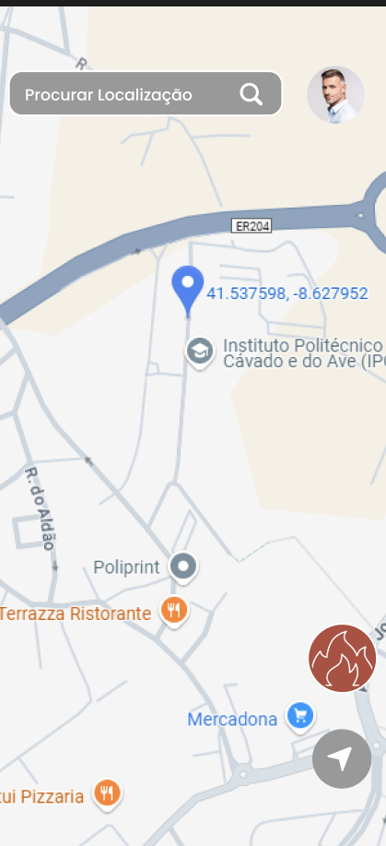
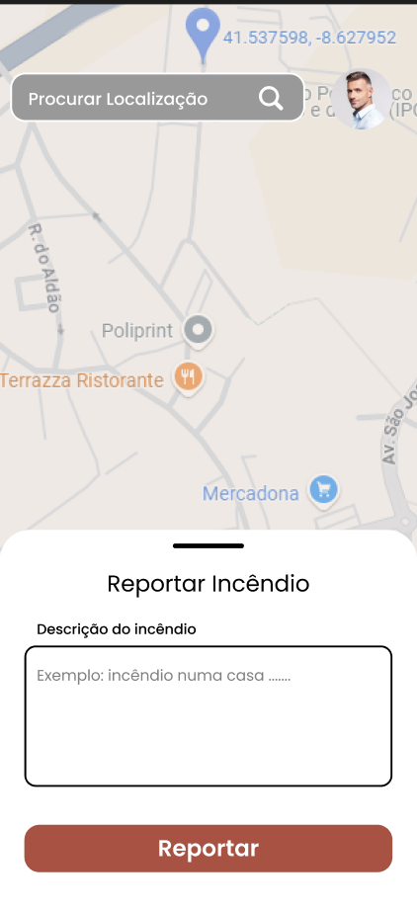

Slide 13
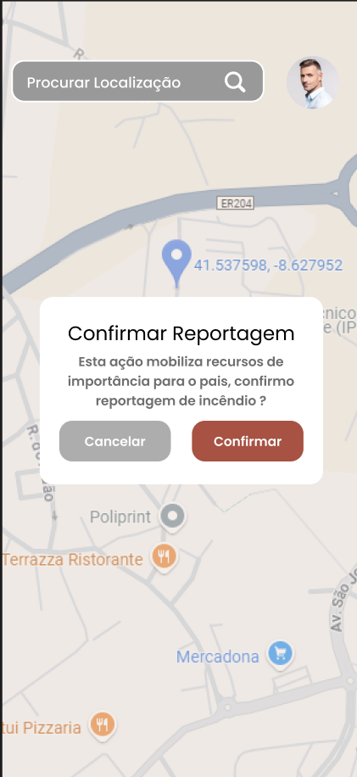
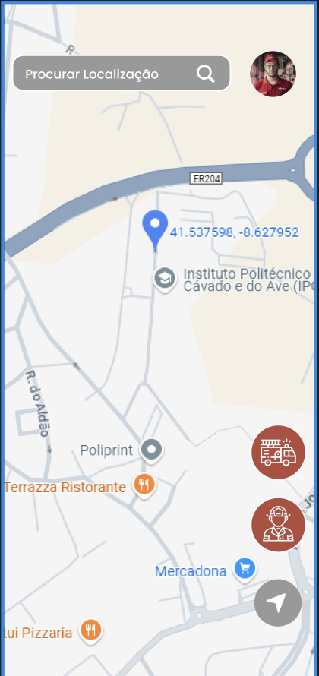
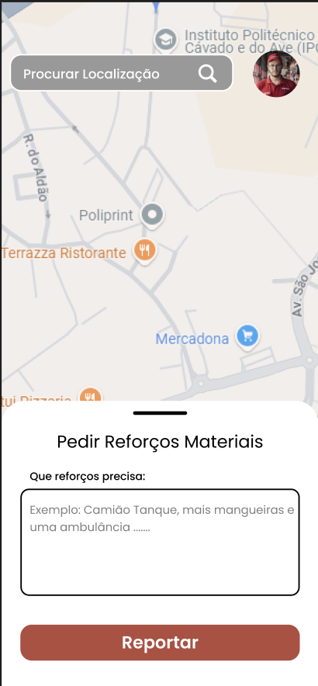

Slide 14
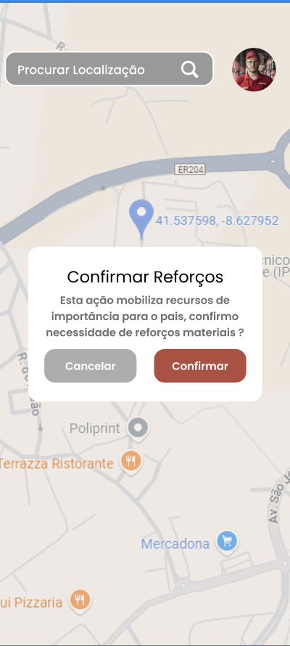
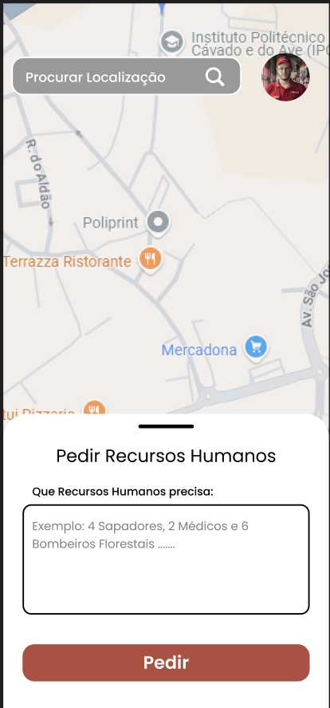
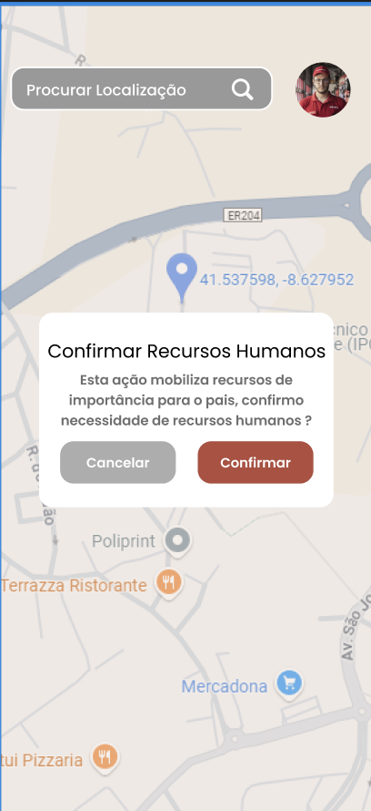

Slide 15
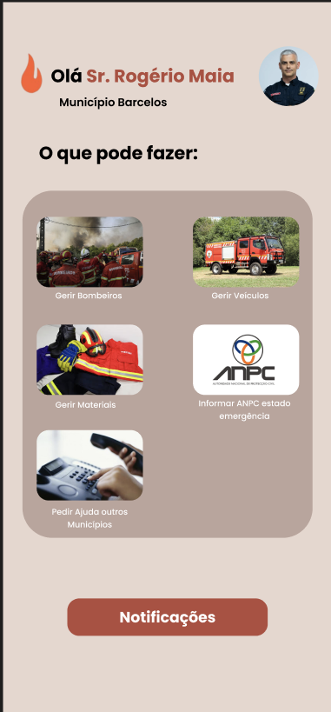
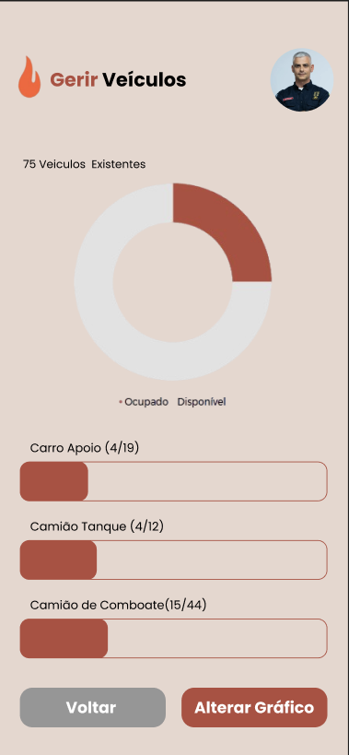
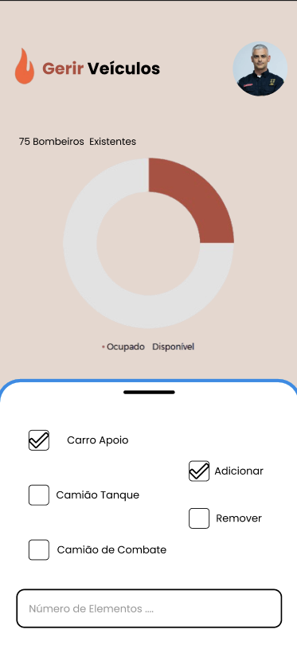

Slide 16
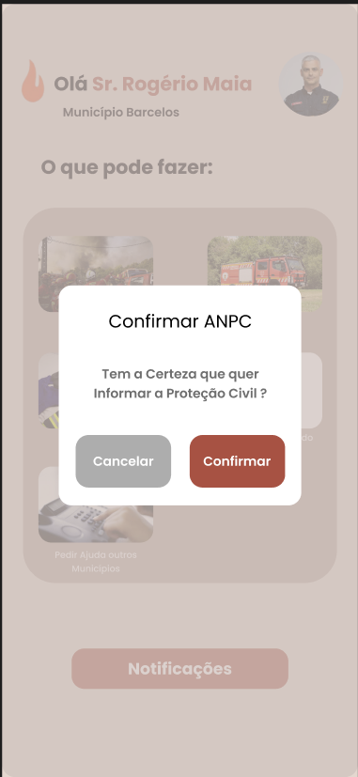
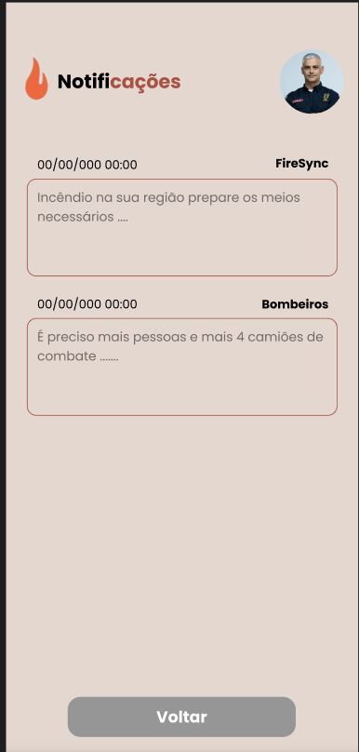
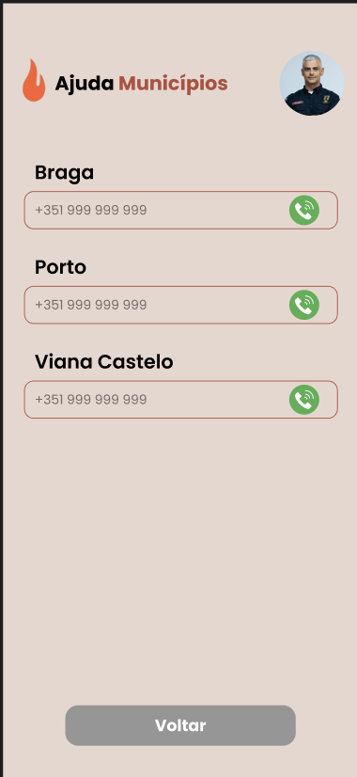

Slide 17
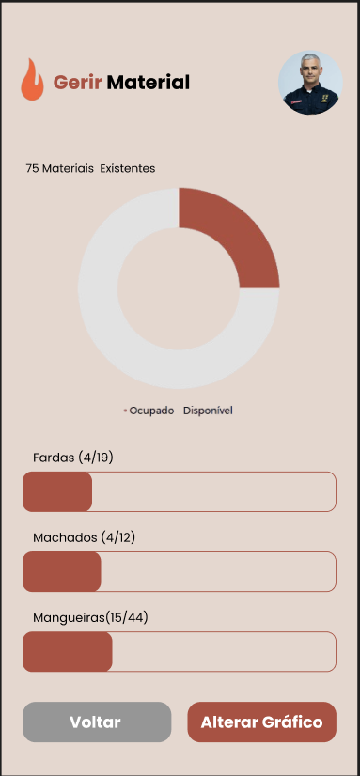
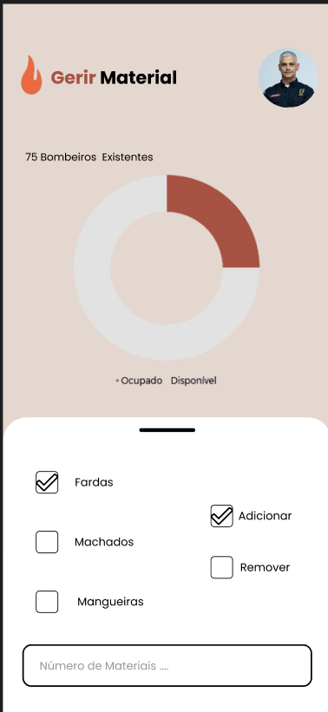

Slide 18
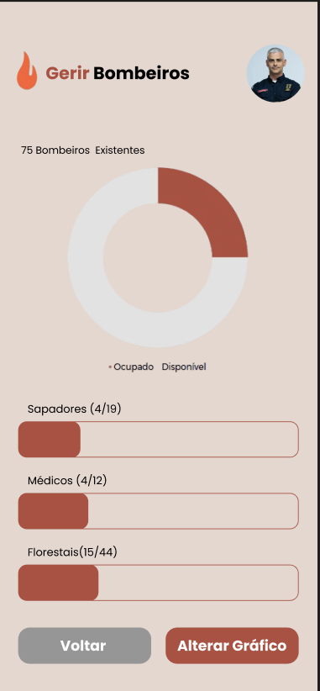
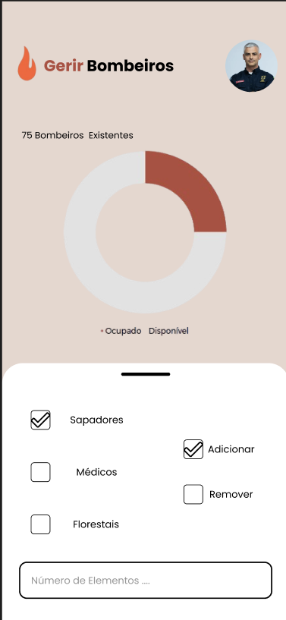

Slide 19
Conclusão
O FireSync é uma solução robusta e eficiente para corporações de bombeiros.
Impacto esperado:
Melhor capacidade de resposta em emergências.
Redução de riscos e maior eficiência na gestão de recursos.

Slide 20
FireSync - Sistema de Gestão de Recursos para Incêndios
A equipa: Diogo Abreu, Hugo Especial, Paulo Gonçalves, Marco Cardoso
Dezembro, 2024

